Slide 1
Chapitre 4 : Expression et communication dans un groupe
Centre universitaire Mila
1ere année TC SNV
Dr. Mekaoussi Radhia

Slide 2

Plan
1. La communication
1.1. Les éléments de la communication
1.2. Les types de communication
1. 3. Les techniques de la communication orale
  2. Le groupe
  2.1. Définition d’un groupe
  2.2.les caractéristiques d’un groupe
  2.3.Les types de groupe
  2.4.Le travail en groupe
3. Communication dans groupe
  3.1.communiquer pour devenir leader.
  3.2. Prendre la parole en groupe, intervenir, poser des questions
  3.3.Prendre la parole, gérer une conversation.

Slide 3
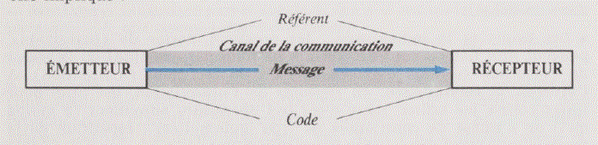
1. La communication
Toute communication a pour objectif de transmettre un message : elle se présente selon différents types tels que : l'oral direct, le téléphone, l'écrit direct, la radio, la télévision, l'affiche, etc.
Figure 1. Représentation des éléments de la communication (CAPUT J.P, 1991).
La communication est le processus d'échange de messages, d’informations et de connaissances. - La communication est le fait d'établir une relation avec une autre personne ou un autre groupe en lui transmettant un message.

Slide 4
  1. Les éléments de la communication
L’émetteur peut être un individu ou un groupe ;
Le récepteur sera un individu, un groupe, un animal ou une machine(ordinateur) ; la communication n'aura lieu que si la réception entraîne un effet observable sur le comportement du destinataire, même si l'on ne peut parler en l'occurrence de compréhension ;
Le message, contenu des informations transmises, constitue l'objet dela communication ;

Slide 5
le canal est la voie qu'emprunte le message et peut être de différents types : visuel (dessin), sonore (voix), tactile (pression), olfactif (parfum), gustatif (la madeleine de M. Proust). L'on ne peut parler de message que s'il y a volonté de signification : ainsi heurter accidentellement quelqu’un n'entre pas dans ce cadre tandis que le pousser pour qu'il avance plus vite en fait partie. L'emploi simultané de plusieurs canaux est possible : la télévision apporte langage et image en mouvement ;
Feed –back : le récepteur peut devenir émetteur en renvoyant un signal ;

Slide 6
le code se compose de signes et des règles de combinaison qui permettent son existence comme tel. Lorsque l'on utilise le code, on encode; à l'inverse, on décode quand on identifie ou qu'on décrypte. La compétence des deux protagonistes entre en jeu : le message ne pas sera pas s'ils n'ont rien de commun entre eux (ex. : parler italien à quelqu’un qui ne connaît pas cette langue), il passera de manière restreinte si une fraction seulement de compétence est partagée (ex. : parler italien à quelqu'un qui n'en connaît pas) ; la communication deviendra plus complète si, par exemple, l'émetteur fait un expos complexe devant le «grand public»; et elle sera complète si tout ce qu’est émis est compris;

Slide 7
  1.2. Les types de communication
La communication interpersonnelle : qui met en relation deux individus.
La communication de groupe : un émetteur s'adresse à plusieurs récepteurs ciblés.
La communication de masse : un émetteur s'adresse au plus grand nombre possible de récepteurs (exp : communication par le biais de la presse).
la communication est l’acte d’échanger des informations entre deux ou plusieurs personnes.
Selon les différentes situations d’interaction, les chercheurs ont pu établir une typologie selon les formes de communication :

Slide 8
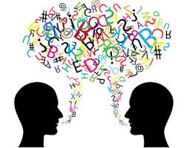
Il existe une communication unilatérale (cas d'une conférence, de l'affiche), l'autre est bilatérale, un échange (situation dans un débat).CAPUT J.P, 1991).
Les niveaux de langues selon Grevisse
Niveau intellectuel
Niveau moyen
Niveau populaire

Slide 9
Parmi ces éléments nous pouvons citer à titre d’exemple (Bruno Joly, 2010 :09) :
Problèmes dans l’expression : divergence entre ce que l’on veut dire et ce que l’on arrive à dire (ou ce qui est possible de dire)
Problèmes de bruits : les nuisances sonores qui perturbent la communication
Problèmes de codage : lorsque l’émetteur attribue une forme et une conception personnelle à son message et que son interlocuteur ne peut l’interpréter.
Problèmes de réception : concernent l’interprétation erronée du message
Problèmes d’écoute : relatifs à l’audition défectueuse ou à la perte de volume, déformation de l’oreille interne ou externe.
Problèmes de mémorisation : relatifs aux troubles de mémoire (l’oubli)
Pro:blèmes de vocabulaire les mots n’ont pas toujours le même sens, les individus ne possèdent pas la même signification, ces divergences rend la communication difficile.

Slide 10
  1.3. Les techniques de la communication orale
  Les techniques de la communication orale
1/La voix Il s'agit du premier vecteur de nos mots. Sans même voir la personne qui nous parle, nous sommes capables de dire si cette dernière est nerveuse, détendue, si elle sourit, etc.
La voix pourra se faire chaleureuse (écoute et empathie), plus froide (présentation de chiffres ou d'éléments purement techniques), ou bien encore puissante (allocution de rassemblement pour motiver), etc.

Slide 11
2/ L'apparence physique
Par ailleurs - c'est notamment le cas en entretien de recrutement. Une apparence négligée a toutes les chances de vous porter préjudice pour un poste à responsabilité, par exemple. En outre, être vêtu comme la majorité des employés de l'entreprise pour laquelle vous postulez vous donne un avantage exprimé par ce sentiment d'appartenance au même cercle.
Les couleurs que nous portons en disent également beaucoup sur notre état d'esprit et notre personnalité.
3/ Posture et gestuelle
Vos mouvements ainsi que la façon dont vous les faites, sont des indicateurs forts de ce que vous ressentez intérieurement et de vos intentions réelles. Face à face, côte à côte, assis, debout, etc. votre position face à votre interlocuteur détermine également votre rapport à ce dernier

Slide 12
A/ Posture
La position générale de votre corps, l'inclinaison de votre tête, la façon dont vous vous positionnez face à un interlocuteur envoient des messages inconscients à ce dernier :
Sans même un mot prononcé, nous sommes capables de lire diverses informations à travers l'attitude de notre interlocuteur.
Dos droit, pieds bien ancrés dans le sol, mains contrôlées, regard non fuyant... sont autant d'éléments projetant confiance en soi, solidité et force, un certain charisme.
Bras ou jambes croisés dénotent une attitude fermée.

Slide 13
B/ Gestuelle
L'ampleur et la réalisation de vos mouvements marquent votre état : détendu, anxieux, chaleureux, hostile, menaçant, ouvert, fermé... Chacun de vos gestes est inconsciemment interprété par votre interlocuteur et peut déterminer l'issue d'une négociation, par exemple, ou totalement discréditer l'intervention de quelqu'un. Passer sa main dans ses cheveux, se frotter le nez, la bouche ou le menton sont autant d'éléments qui peuvent trahir un mensonge ou une grande anxiété. De même que des mouvements saccadés ou rapides. Au contraire, des mouvements amples, maîtrisés et lents sont des signes de confiance en soi et d'aise. Parmi les gestes marquants, on peut citer la poignée de main, plus ou moins molle, plus ou moins appuyée ; l'index accusateur ou simplement indicateur ; le hochement de tête indiquant acquiescement, etc

Slide 14
4/ Le regard
le regard renvoie un maximum d'informations à celui qui sait le décrypter. Un contact visuel suffit parfois à donner la réponse à une question. L'intensité de ce dernier peut mettre à l'aise la personne vers qui il est tourné ou bien, au contraire, la mettre mal à l'aise, voire la déstabiliser ou l'effrayer. Le regard peut être présent, appuyé, fixe, instable, fuyant, tourné vers le haut ou plutôt vers le sol, droit ou bien distrait et envoyer différentes informations : domination, manipulation, fuite, anxiété, colère, chaleur, bienveillance, etc. Prenez soin de regarder votre/vos interlocuteurs dans les yeux sans être toutefois trop insistant, ce qui aurait comme conséquence de mettre des derniers mal à l'aise.

Slide 15
7/ Puissance du langage du corps
Ecouter et comprendre son interlocuteur au-delà de ses mots est un immense atout dans bien des situations. Cela permet, entre autres, de :
• Interagir de manière limpide et efficace avec ses interlocuteurs : en entretien de vente, notamment, ou encore lors d'un entretien d'embauche.
• Convaincre plus facilement en adoptant la bonne posture et une gestuelle adéquate.
• Réorienter une négociation face à un interlocuteur fermé en repérant les signes d'agacement, non-intérêt, etc. et en corrigeant le tir.
• Cerner plus précisément la personnalité d'un candidat en recrutement en repérant les signes de nervosité ou de mensonge.
• Gérer les conflits plus efficacement et détectant les non-dits.

Slide 16
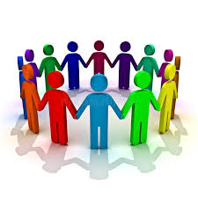
2. Le groupe

Slide 17
2.1. Définition d’un groupe
Un groupe au sens large comprend un ensemble de personnes qui collaborent, agissent et communiquent pour atteindre un objectif commun.
Les personnes sont liées les unes aux autres et entretiennent des relations structurées et organisées dans le respect des normes édictées par le groupe.
Un groupe n’est pas une simple agrégation d’individus sans lien entre eux.
Il accroît le sentiment d’appartenance de chaque membre.

Slide 18
Caractéristiques
Caractéristiques
La taille
Le statut
Le rôle
Les normes
Les groupes sont caractérisés par :

Slide 19
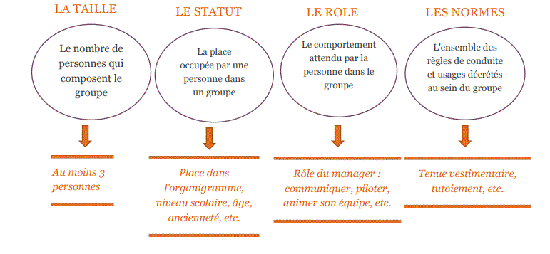
Figure 1. schéma de caractéristiques d’un groupe ()

Slide 20
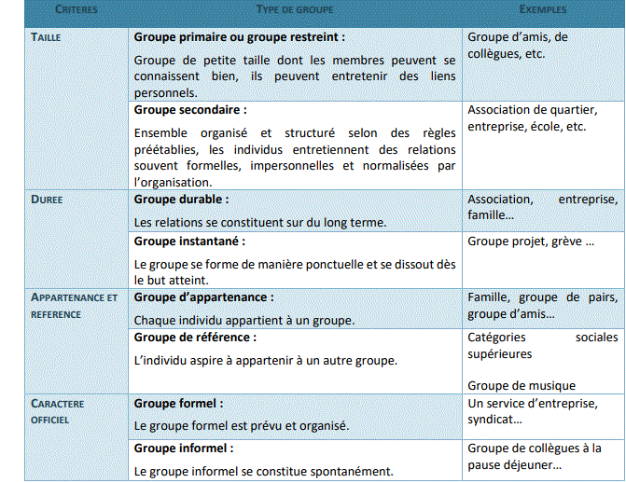
2.3.Les types de groupe
Tableau 1. types de groupes ()

Slide 21
Le travail en groupe
Le travail de groupe est propre à favoriser le conflit socio-cognitif à partir de la confrontation de points de vue, provoquant le déséquilibre duquel peut naître une structuration nouvelle des savoirs et des représentations.
Un bon travail de groupe encourage le développement de compétences à plusieurs niveaux. Les compétences spécifiques, de jugement, méthodologiques et sociales peuvent être mises en œuvre dans le même processus de travail.

Slide 22
3. Communication dans groupe
Communiquer dans un groupe permettra de fixer un objectif commun entre les membres de l'équipe et les employés.
Le sentiment d'appartenance se fera ressentir si les membres du groupe se sentent inclus dans le projet.

Slide 23
La dynamique de groupe
La dynamique d’un groupe s’analyse à travers 3 éléments :
1. les relations interpersonnelles au sein du groupe,
2. les logiques d’influence et de pouvoir dans le groupe,
3. la personnalité du groupe.

Slide 24
Les relations interpersonnelles au sein du groupe
Les relations interpersonnelles sont les liens tissés entre les individus d’un même groupe. De la notion de groupe naît le sentiment d’appartenance, en effet, un groupe n’existe que parce que des individus ont le sentiment de former un groupe.
De plus, le comportement de chaque individu peut changer et évoluer sous l’influence des autres membres du groupe.
À l’inverse, l’individu qui n’est pas reconnu ni intégré par le groupe va généralement devenir improductif et va fournir un minimum d’efforts.
De même, intégré dans un groupe, peut être tenté de fournir moins d’efforts que s’il était isolé et laisser une partie de sa charge de travail aux autres. Il y a alors baisse de son rendement personnel.

Slide 25
2. Les logiques d’influence et de pouvoir dans le groupe
A. L’influence dans le groupe restreint
Les membres d'un groupe s'influencent mutuellement. Cette influence s'exprimera au travers de comportements spontanés.
Quelques phénomènes d'influence:
Le refus d'adhésion : Certains participants, parce qu'ils ne se sentent pas intégrés dans le groupe, créent leurs propres normes, différentes de celles du groupe, et s'excluent d'eux-mêmes.
La soumission à l'autorité : Certains participants alignent automatiquement leur position sur celle de celui qui semble avoir le plus d'autorité dans le groupe, qui possède l'image la plus forte.

Slide 26
B. Le pouvoir et les modes de décision dans le groupe
• Les rôles des membres d’un groupe Les différents rôles des membres d’un groupe se distinguent en 3 catégories :
- les rôles d’actions (ex. : le réalisateur, le fonceur) : ils correspondent à l’ensemble des membres qui vont mettre les moyens en œuvre pour répondre à l’objectif ;
- les rôles de relations (ex. : coordonnateur) : ils correspondent à l’action des membres qui vont chercher à établir et à faciliter la ou les relations entre les différents membres du groupe ;
- une fonction de réflexion (ex. : l’expert, le concepteur) : ils correspondent à l’action des membres qui vont chercher à programmer les objectifs, anticiper les risques, définir les règles à suivre pour atteindre le but fixé.

Slide 27
3. La personnalité du groupe
La personnalité du groupe est ce qui le différencie des autres groupes. La somme des types de personnalités produit une personnalité de groupe. La personnalité d’un groupe évolue durant son existence. Elle se construit à travers ses normes, ses coutumes, ses interactions internes et externes et les influences qui s’exercent au sein du groupe.
Chaque groupe a ses propres règles de vie, sa culture personnelle, il s’est construit à travers la culture et l’expérience de ses membres mais aussi à travers son expérience d’entité unique qu’est le groupe.

Slide 28
Les techniques de communication dans les groupes
1. L’écoute active C’est une technique de communication qui vise à favoriser l’expression de l’autre en mettant en œuvre certains procédés. Les outils de l’écoute active sont : - le questionnement : il consiste à interroger pour préciser, clarifier, approfondir la discussion en cours ; - la reformulation : elle consiste à redire ce qui a été entendu et compris. Exemple : si j’ai bien compris, vous avez dit que… ;
2- la synthèse : il s’agit de résumer la discussion en mettant en valeur l’essentiel. La synthèse permet de conclure une séquence de communication avant de passer à la suivante.

Slide 29
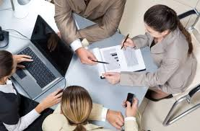
L’argumentation L’argumentation vise à convaincre en respectant l’échange avec les autres. C’est donner à son auditoire des raisons valables d’adhérer à une opinion qu’on lui propose.
3. La réunion. Une réunion est une séance à laquelle un certain nombre de personnes assistent. On trouve différents types de réunion : réunion d’information descendante, réunion d’information ascendante, réunion débat, réunion de travail en équipe, réunion de direction

Slide 30
Les outils qui permettent la communication de groupe
On trouve deux catégories d’outil : asynchrones et synchrones. Un outil de communication synchrone permet une communication en temps réel. Exemple : téléphone, chat, audioconférence, visioconférence…
Un outil de communication asynchrone permet une communication indirecte, qui peut être différée dans le temps (exemple : le destinataire d’un courrier électronique peut le lire lorsqu’il le souhaite, pas forcément immédiatement au moment où il le reçoit).
Un outil asynchrone est un outil qui ne nécessite pas la présence de tous les interlocuteurs en même temps. Exemple : fax, courrier électronique, liste de diffusion, forum…

Slide 31
3.1. communiquer pour devenir leader.

Slide 32
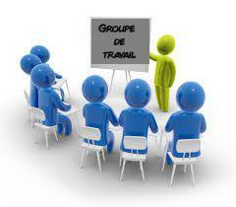
a. Leader et leadership
Le leader est la personne qui exerce son autorité sur le groupe. Cette autorité peut être fondée sur son statut (leader de droit) ou sur l’ascendant particulier que le leader exerce sur les membres du groupe (leader de fait).
Le leadership est l’influence prépondérante qu’exerce le leader sur le groupe

Slide 33
Le leader le plus performant est celui qui sait adapter son style à la situation. Il exerce une influence sur chaque individu en orientant sa stratégie de communication pour que l’autre y adhère.
Elle revêt plusieurs aspects :
Le conformisme : comportement d’imitation conscient ou inconscient d’un individu. L’influence du leader s’exerce dès lors que la personne essaie de limiter pour s’attacher sa reconnaissance, projeter une bonne image de soi…
La persuasion : processus selon lequel une personne incite une autre à croire, admettre ou faire quelque chose, par une stratégie d’argumentation.
La manipulation : emprise d’une personne sur une autre (ou sur un groupe de personnes) affectant les capacités de jugement de cette dernière.

Slide 34
La manipulation mentale s’appuie en général sur :
les émotions (peurs, espoirs, sentiments) ;
la pression physique, mentale de manière répétée ;
les apprentissages (informations intentionnellement erronées…) ;
les systèmes de « rétribution » /« sanction » ;
le principe de soumission à une autorité naturelle

Slide 35

3.2.Prendre la parole, gérer une conversation.
Prise de parole
Que ce soit dans l’objectif de conduire une réunion, présenter un nouveau projet, gérer un conflit, etc. prendre la parole en public, ne serait-ce que devant 1 personne, requiert un minimum de préparation.
Même en situation de crise ou d'"urgence", il est important de se poser
5 minutes afin de ne pas se laisser happer par les émotions.
Utiliser les bons mots, un ton et un débit appropriés sont des atouts essentiels pour une communication orale pertinente et efficace, notamment en périodes délicates.

Slide 36
* Parler en public n'est pas donné à tout le monde. Néanmoins, il existe quelques astuces pour y parvenir :
• Apprendre à maîtriser son stress pour en faire un moteur et non un frein,
• Capter l'attention de ses interlocuteurs avec un discours adapté, approprié et une gestuelle en adéquation avec ce que l'on dit,
• Structurer son intervention pour ne pas perdre son auditoire en cours de route,
• Travailler son non verbal : près de 95% de la communication passe par les gestes et le ton employé.

Slide 37
Modes de décision
Un mode de décision est la manière dont un groupe prend une décision.
Le groupe doit prendre une décision commune même si chacun de ses membres a sa propre opinion sur le sujet.
Les décisions prises par un groupe ne sont donc pas les mêmes que celles que prendraient isolément les individus qui le composent.
Les décisions sont prises par vote (unanimité ou majorité), par consensus ou par soumission à une autorité.
Les différents points de vue et les échanges dans le groupe peuvent améliorer la qualité du choix final et favoriser l’innovation.
À contrario, le ralliement du groupe à une norme peut aboutir à une décision non optimale.

Slide 38
La créativité et la cohésion au sein de l’équipe
Partager des connaissances, des savoirs
faire (échanges formels ou/ et informels)
Faire émerger de nouvelles idées (brainstorming)
Travail collaboratif

Slide 39
La gestion des conflits
Un manager gère son équipe en prenant en compte chaque décision prise selon le principe hiérarchique.
Il est en charge de la mobilisation et de la transmission des décisions prises pour l’organisation des tâches.
- Percevoir les signes verbaux et non verbaux de tension.
Résoudre les conflits grâce au dialogue en pratiquant une écoute active (résumé, reformulation, …)
- Renforcer la cohésion et l’esprit d’équipe (repas d’équipe, after works, …)

Slide 40
La communication moderne
Le progrès de la technologie a engendré de nouveaux moyens de communication, de plus en plus simples et efficaces.
La communication moderne peut être définie comme étant un moyen de transmission d'information utilisant ou usant des outils modernes de communication comme l'internet, la téléphonie, les medias, les affiche etc.

Slide 41
https://cache.media.eduscol.education.fr/file/Form_prof_initiale_insertion/47/8/Travailler_en_groupes_109478.pdf
https://s976d70139481d17e.jimcontent.com/download/version/0/module/15717736224/name/Synth%25C3%25A8se%2B%2Bchapitre%2B3%2Bcommunication.pdf
Laib .B 2020, cours Technique d’Expression. Université Badji Mokhtar Annaba.
B.DARBIN

